Slide 1

顺序图 Sequence Diagram
李起成
College of Computer Science
Nankai University
Slides adapted from materials by Prof. Qiang Liu (Tsing Hua University) and Ivan Marsic (Rugers University)
Notes:
交互是指对象为实现某个目标，而在彼此之间传递消息的行为，交互行为建模，目标就是为了描述对象之间如何进行协作。在UML中，定义了多种交互图，其中应用最广的就是顺序图。有时我们也将其称为时序图或者序列图。顺序图作为交互图的一种，是对系统执行过程中的交互活动场景进行建模的方法，是除了类图之外最常用的UML图形化方法之一。

Slide 2
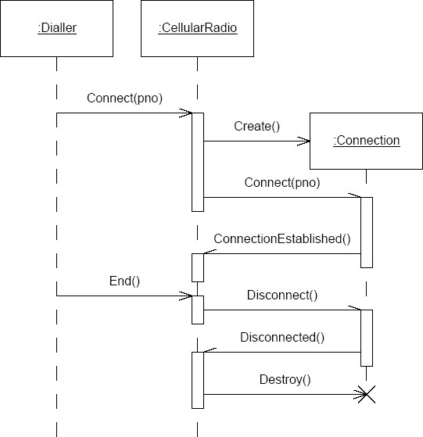
思考题：有缺陷的顺序图
这个顺序图有什么问题?
(留意UML的语法以及场景的可行性)
9
Notes:
这里我们给出了一个电话通信的交互过程顺序图。这个顺序图的参与对象一开始有两个，第一个是拨号器，第二个是蜂窝电话，首先用户用拨号器输入一个电话号码，然后由拨号器向蜂窝电话发送一个连接消息，然后蜂窝电话创建一个connection对象，并向这个对象发送一个Connect消息，提供所拨号作为参数。接下来由Connection对象发送给蜂窝电话一个连接建立成功的消息。当需要挂断电话时，再由拨号器向电话发送一个End消息，此时电话向Connection对象发送一个disconnect的消息，最后由Connection对象向蜂窝电话返回一个已经断开连接的消息，再撤销Connection对象，完成拨打电话的过程。大家可以看一下，这个顺序图的描述是否存在什么问题？主要从文法和场景的可行性方面来考虑。

Slide 3
修改方案一
s :Dialler
:CellularRadio
r :Dialler
{b.receiveTime-
a:拿起话筒
b:发拨号声
a.sendTime<1分钟}
{c.receiveTime- c.sendTime<1秒}
c:*拨号 {时间少于30秒}
逻辑连通
创建
c:Connection
阵铃{30秒}
拿起话筒
连接s与r
接通
<5秒
接通
问题：时间超过30秒的情况没说明 会话对象没有说明计费等情况
Notes:
同学们提出的意见都很好，这里我们给出的一个可能的修改方案。由于一个交换机上存在多个线程，也就是说，我们不光要考虑拨打电话的这一方，还要考虑接听电话的这一方，因此，我们在创建一次会话之后，其实是需要等待接听电话的，而不能在发出一个异步消息之后直接就转移了控制对象，这样我们很难找出交互是和哪个对象完成的。因此，我们在最右边加上了另一个拨号器对象r,也就是这是s拨打给r的一次电话。只有当r在听到不超过30秒的响铃声后，拿起话筒接听电话，才能真正连接s和r这两个对象，此时connection类的会话对象才能够分别向这两个电话发送接通的消息。当然，就算是我们做出这个修改之后，也还是存在很多问题，比如这里我们只定义了拨号时间少于30秒就得到应答的情况，而没有给出当时间超过30秒的情况。除此以外，Connection对象中也没有明确说明计费功能如何实现等问题。因此在现实世界中，对顺序图进行建模，是要考虑当时的上下文和相应控制流程，一步步进行细化的。

Slide 4
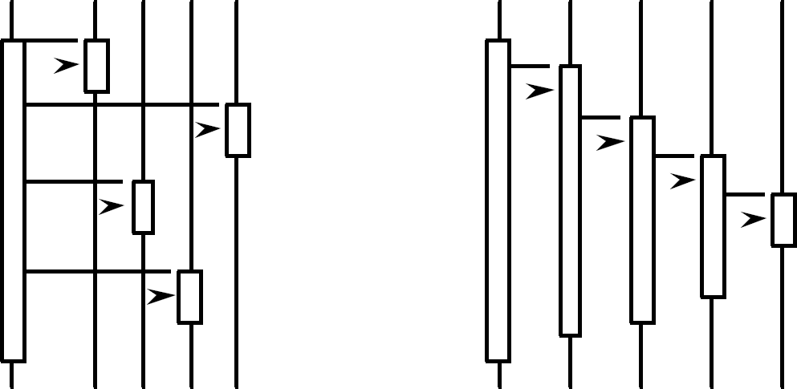
集中、分布控制
下述两种系统的控制流有什么特点？
集中式的？
分布式的？
11
Notes:
由于顺序图其实是在对系统的控制流程进行建模。因此，通过分析顺序图的控制流构成，我们就可以推断出这个系统采用的是集中控制还死活分布控制。比如作图，最左边的对象先后发出了很多命令给其它的对象。所有对象的返回结构，也交给最左边的对象进行处理。因此我们不难发现，这种顺序图是采用集中控制的方式。而右边的图，是由左边的对象下发给后面的对象来完成，对象之间层层嵌套，因此它的控制流是分布给后续的对象来完成的。这是一种典型的分布式控制流程的布局。

Slide 5
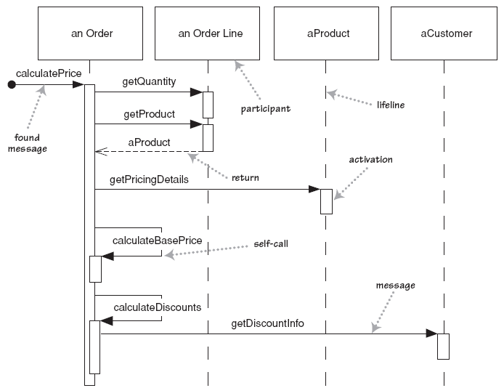
例1：集中控制的计价系统顺序图
Notes:
我们来看这个集中控制的计价系统的顺序图。从这幅图中我们可以看出，几乎所有的控制命令都是从订单这个对象发出的，它一直处于活动期，而且她要等待与所有对象所交互的命令返回结果后，再进行下一步的交互。每一个订单项Order Line，每一个要订购的产品Product，以及每一个顾客Customer都是直接和这个Order对象相交互的。

Slide 6
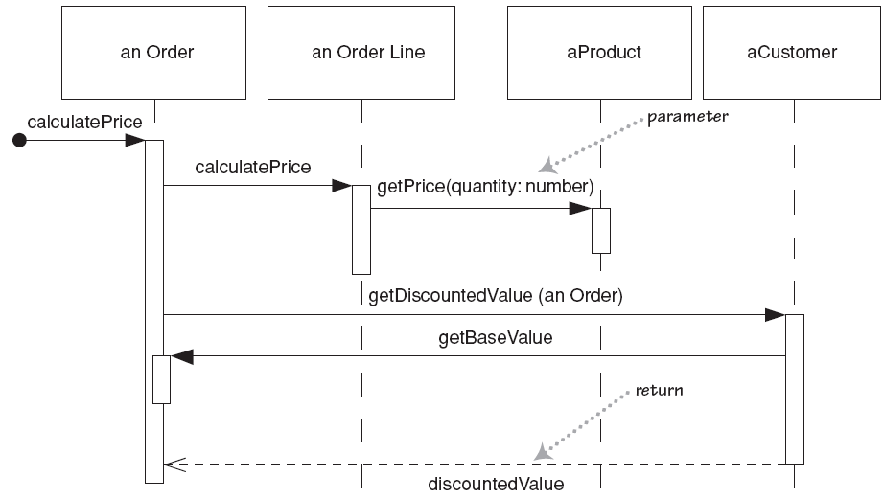

例2：分布控制的计价系统顺序图
an Order An Order Line aProduct aCustomer
CalculatePrice
1. calculatePrice
1.1. getPrice(quantity:number)
2. getDiscountedValue(an Order)
2.1. getBaseValue
2.2. discountedValue
Notes:
当然，同一个功能我们可以采用完全不同的控制策略来完成。比如在这里就是用一个分布控制的顺序图来表示。首先，由订单把计算价格的命令发送给一个订单条Order Line，然后由Order Line自行与每一个产品以及相应的客户发生交互，这样每一条目的价格都是分开计算的，最后只是汇总一下。此时OrderLine承担了一部分的控制功能，减轻了Order的控制职责，这是我们所建议的分布控制的顺序图布局。

Slide 7
顺序图与用例的关系 I
顺序图表达单个情景实例的行为。
每个用例对应一个顺序图。
顺序图表达对象间如何协作完成用例所描述的功能。
顺序图用于表示为完成用例而在系统边界输入输出的数据以及消息
顺序图也用于表示系统内部对象间的消息传递。
Notes:
在使用UML的过程中，顺序图往往和用例建模绑定使用的，我们可以用顺序图来表达。。也就是说，每个用例它的交互过程都对应一个顺序图，顺序图能够很清楚地表达。。。的交互功能。顺序图表示的是位完成用例而。。。，当然，顺序图也可以用于。。。因此它的常用做法是，首先在用例建模期间，可以用顺序图来表示参与者和系统在系统边界发生的交互活动。然后随着设计活动的深入，我们此时已经有了系统内部的类结构，并且大致涉及了对象之间的交互行为后，可以再用顺序图进一步丰富展开系统内部对象之间的交互活动。

Slide 8
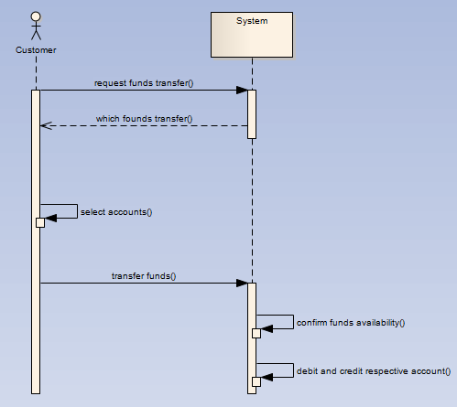
顺序图与用例对应
The customer requests a funds transfer.
The system asks the user to identify the accounts between which funds are to be transferred and the transfer amount.
Customer selects the account to transfer funds from, the account to transfer to, and then indicates the amount of funds to transfer.
The system checks the account from which funds are to be transferred and conﬁrms that suﬃcient funds are available.
The amount is debited to the account from which funds are to be transferred and credited to the account previously selected by the customer by the system.
Notes:
这里我们给出了一个用顺序图来建模用例交互过程的实例。左边是用文本模式来描述的交互活动，右边是用顺序图来描述的交互活动，对比两种表示方法，我们可以看到，自然语言是一个详细的交互过程的说明，而右边顺序图给出的可视化的交互过程，可以非常清晰一目了然的展示出用户和系统之间的交互消息，以及他们之间发生的次序和所牵涉到的是系统本身还是用户与系统双方。因此，我们可以发现，顺序图的使用，能够使得系统建模更加的清楚、简洁。

Slide 9
顺序图与用例的关系 II
顺序图可帮助分析人员对用例图进行扩展、细化和补遗
顺序图可用于开发周期的不同阶段，服务于不同目的，描述不同 粒度的行为
分析阶段的顺序图不要
包含设计对象
关注消息参数
Notes:
通过顺序图建模，我们可以逐步地，对之前的用例描述进行扩展、细化和查漏补缺。顺序图能够贯穿于软件开发周期的。。。这里我们需要注意的是，在分析阶段的顺序图，并不需要包括系统的设计对象，也不需要关注消息的参数和类型，我们更关注的时消息本身的目的和消息的内容，只有当我们有了进一步的类图结构之后，我们才需要丰富设计对象之间的交互，并提供交互时发送消息的参数。

Slide 10
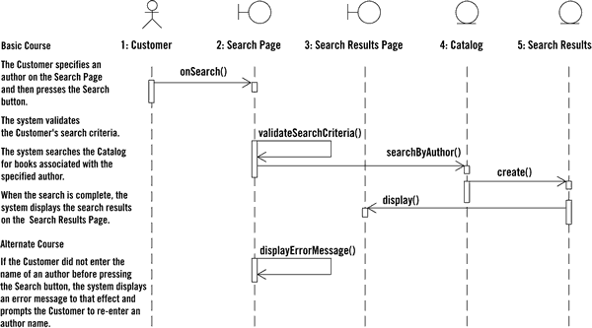
从用例中抽取顺序图
Notes:
在获取到初步的用例描述后，我们将很容易地从中提取顺序图的元素。比如，我们可以从用例描述中提取参与交互的对象，这个例子中包括参与者Custmor，和提供搜索界面的Search Page，和返回结果页面Search Results Page, 以及在后台提供服务的目录系统和结构封装的实体类。在这个建模过程中，我们能够得到用例交互的流程，首先时系统外部的参与者Customer提交了一个搜索请求，然后搜索页面在对搜索请求进行简单的语法验证后，向后台的目录对象发出SearchByAuthor这个请求，按作者搜索后，目录对象建立一个搜索结果的类对象，并将其返回给结果显示页面，而当搜索出错时会在搜索页面显示一个出错信息。这样通过在顺序图中的横向和纵向建模，我们能够很清楚的看到每个类对象各自的职责，以及他们之间交互的次序。

Slide 11
顺序图建模意义
通过顺序图描述算法逻辑
高质量的顺序图是代码的抽象
顺序图是与语言无关的表示方式
可以绘制顺序图来描述业务逻辑
可以通过团队协作完成顺序图的绘制
可以在同一页浏览多个对象和类的行为
5
Notes:
顺序图的建模意义在于，我们可以通过顺序图来描述算法的逻辑，在抽象层次上，能够逐步逼近软件代码本身，让从分析到设计再到开发的过程更加平稳的过渡。也就是说高质量的顺序图是。。因为此时我们无需描述每一行代码的信息，就可以表示出代码的逻辑。不难发现，顺序图是与编程语言。。。可以通过不同的编程语言来实现对应的算法逻辑。我们可以通过绘制。。来描述高于编码抽象层次的业务逻辑，也就是说对于那些不需要编码的业务逻辑，我们也可以使用顺序图来表达。顺序图的绘制可以通过团队协作完成，由于顺序图能够在同一个页面上显示多个对象和类实例的行为，它加宽了我们建模的视野，可以同时描述多个对象行为。

Slide 12
顺序图建模风格
建模风格1：把注意力集中于关键的交互。
创建模型时要把注意力集中于系统的关键方面，而不要包括无关的细节。 例如：如果顺序图是用于描述业务逻辑的，就没必要包括对象和数据库之间 的详细交互。
Notes:
顺序图的建模过程中，我们要把主要的注意力集中在关键的交互上，而要把无关的或者不重要的细节忽略掉。比如，如果我们绘制顺序图的主要目的是描述业务逻辑，那么我们就没必要包括对象和数据库之间频繁的详细的交互过程，可能指包括像保存、删除这样的消息就足够了，甚至我们可以持久化问题已经被妥善的处理，而不用考虑持久性相关的每一个细节。

Slide 13
顺序图建模风格
建模风格2：对于参数，优先考虑使用参数名而不是参数类型。
例如
消息 addDeposit(amount, target)比 addDeposit(Currency, Account) 传递了更多的信息
在消息中只使用类型信息不能传递足够的信息
参数的类型信息用UML类图表示更好
Notes:
在顺序图的建模过程中，我们要有限考虑使用。。。比如，我们将消息addDeposit的参数写作。。比。。要能够传递更丰富的信息，因为前者可以告诉我们，当我们需要存款时，我们要直到存款的数额和目标账户，而通过后者，我们只能够直到这个消息的参数类型是一个现金类和一个账户类，而并不能传递足够的关于领域业务的信息。关于参数的类型，我们最好是在UML的类图中定义。我们要注意，这里的建模风格实际上只是一个建议，而并不是严格的规定，也就是说，当我们需要表示这里要传递的是某种类型的对象时，指明参数类型作为占位符也是可以的。

Slide 14
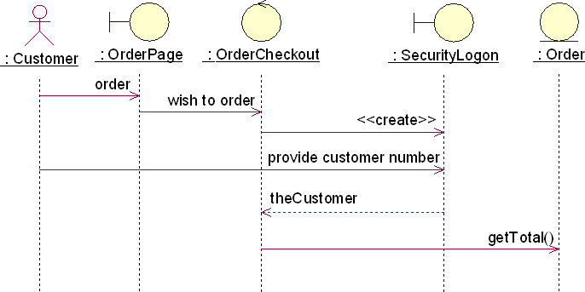
顺序图建模风格
建模风格3：不要对明显的返回值建模。
建模风格4：可以把返回值建模为方法调用的一部分。（异步消息）
Notes:
除此以外，在顺序图建模时，我们不要对那些明显的返回值进行建模。添加返回消息。比如在这个顺序图中，创建安全登陆对象Security Login,这个行为会导致生成一个新的顾客对象，这个返回值是不明显的，而且我们需要返回新建顾客的ID，此时我们需要对它进行建模，给出一个返回消息，用来返回Customer的ID。而向订单对象发送请求，计算总数，那么它的返回值是显而易见的，需要返回一个总数，此时我们就不需要再对他进行建模了。我们需要注意的是，返回消息，它实际上是同步消息的一部分，比如这个例子里发送getTotal()这个消息之后，其实就是调用了Order的getTotal的操作，调用后一定会有一个返回值，这就是同步消息的一部分。而对于异步消息，大家还记得前面拨打电话的例子，一个人打电话，需要等到另一个人接电话才能够确认会话连同，这就是一个异步消息，不难发现，异步消息的返回值其实是另一个消息了。

Slide 15
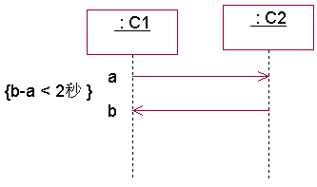
顺序图常见问题分析
顺序图中时间约束的表示
用约束 (constraint)来表示。
15
Notes:
我们还需要注意一些其他问题。首先，由于顺序图表达的是动态的交互行为，因此它往往会涉及到时间约束的表示。那么这里我们就需要在消息之间使用一个约束表达式来表示这样的约束。比如在这个图中，我们想表示的是，消息a和消息b这两者之间发生的时间间隔不能超过两秒。大家可以思考一下，在这个图中，为什么我们没有在生命线上使用一个竖直方框来表示参与对象的激活期呢？因为激活期在这里并不能帮助我们表示消息a和消息b之间的约束条件，它表示的是对象它拥有控制线索的时间，但并不能用来区分两条消息之间的绝对时间约束。

Slide 16
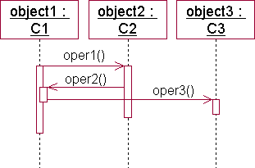
控制焦点(focus of control)的嵌套
嵌套的FOC可以更精确地说明消息的开始和结束位置。
图例：
激活期(activation)：表示对象执行一个动作的期间（直接操作或者通过下级操 作），也即对象激活的时间段。
控制焦点和激活期是同一个概念。
Notes:
控制焦点的建模是一个可选项，也就是说我们实际上可以不画出对象的控制焦点和激活器。但是，通过画出控制焦点，我们可以更明确的说明一个消息的开始和结束位置。比如在这个图中，对象1调用了对象2的操作1，然后对象2在执行操作1期间又反过来调用了对象1的操作2，通过增加控制焦点的嵌套机制，我们就可以更精确地说明消息的开始和结束位置，仿佛是一个消息调用的压栈机制。激活期表示的是对象在执行一个动作的期间，它和控制焦点实际上是同一个概念。总的来说，我们可以看着附图中竖直的虚线表示对象的生命线，除非像前面所说的生命线上出现一个差，此时表示该对象被撤销了，对象不再存在。否则对象在生命线期间一直存在。而在虚线上的竖直方框则表示对象的激活期，也就是执行动作的期间。最后，激活期上所出现的消息位置，也就是控制焦点，能够更精确地说明消息地开始和结束位置。比如我们从这幅图中可以看出，一开始对象1调用对象2地操作1，然后在对象2执行操作1期间，对象2又调用了对象1 的操作2，此时操作2所出现的控制焦点其实是在对象1的激活期中间的，这体现了对象1在调用操作1期间，执行了操作2。最后在对象1执行完操作2后又调用了对象3的操作3.

Slide 17
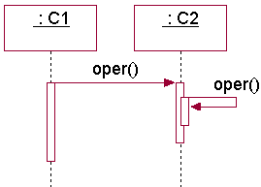
顺序图常见问题分析
顺序图中递归的表示
利用嵌套的FOC表示
例1. 单个对象自身的递归。
Notes:
我们也提到了在顺序图中递归的消息调用，可以采用嵌套的控制焦点来表示，右边这张图里就有一个单个对象对自身的递归调用，首先由对象C1调用C2的oper的操作，然后C2在执行这个操作的过程中，又调用了自身的oper方法。这样我们就可以采用嵌套的控制焦点来表达。

Slide 18
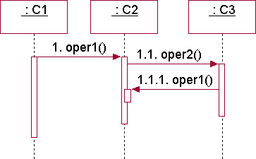
顺序图常见问题分析
顺序图中递归的表示
利用嵌套的FOC表示
例2. 多个对象间相互递归调用的表示。
Notes:
而对多个对象之间相互递归调用，也可以采用相似的方法。右边这张图中，我们可以看到C1调用了C2的oper1方法，C2又在执行oper1的过程中，调用了C3的oper2操作，而C3咋i执行oper2的过程中，又调用了C2的oper1方法，从这个过程中可以看出，对每个消息调用来说，它的拥有者都是消息的接收方，也就是说，C2要对外提供的这里只有oper1服务，而C3对外提供的只有oper2服务，C2在调用C3的过程中又被反过来引用了自身的服务。

Slide 19
顺序图的作用
帮助分析人员对照检查用例中描述需求，是否已经落实给具体对象去实现
提醒分析人员去补充遗漏的对象类或操作
帮助分析人员识别哪些对象是主动对象
通过对一个特定的对象群体的动态方面建模，深入地理解对象之间的交互
19
Notes:
通过顺序图建模，我们可以帮助分析人员对照。。。它能够提醒。。。帮助。。。哪些对象是被动对象，通过一个特定的。。我们能够更好的理解对象之间的交互互动。

Slide 20

单选题
1分
顺序图中带条件消息的发送，不能采用以下哪种方式进行？
提交
A
B
C
D
用文字说明，作为注释添加
添加条件控制框
分成多个顺序图子图来描述
在消息名字前加条件子句

Slide 21
单选题
1分
顺序图的组合控制框（Frame）中，用于表达分支选择关系的控制符是哪个？
提交
A
B
C
D
opt
alt
ref
loop

Slide 22
单选题
1分
当一个顺序图过大时，最好的处理方法是？
提交
A
B
C
D
添加注释，说明顺序图的各部分之间的接续关系
用不完整的箭头，指明本页的顺序图未完待续
去掉无关的细节，保持图的简洁性
添加ref框，建立顺序图间的引用关系

Slide 23
单选题
1分
对顺序图与用例之间关系的阐述，错误的是：
A
B
C
D
顺序图表达单个情景实例的行为，每个用例对应一个顺序图
用例分析阶段的顺序图要包含设计对象，并关注消息参数
顺序图用于表示为完成用例而在系统边界输入输出的数据以及消息
顺序图可帮助分析人员对用例图进行扩展、细化和补遗
提交

Slide 24
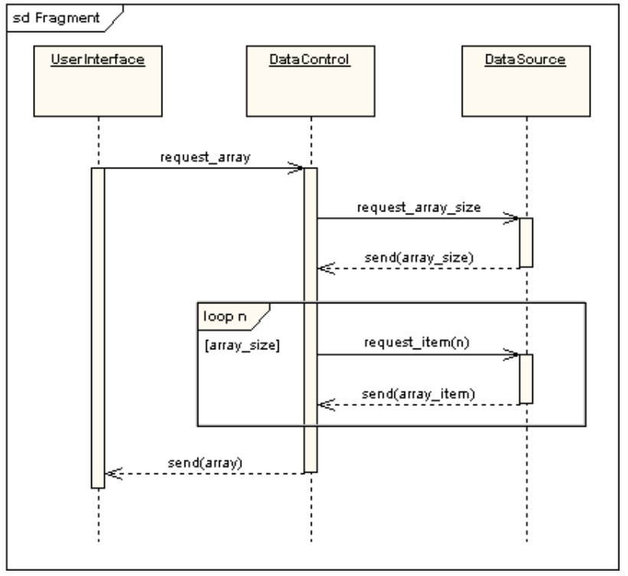
包含哪个结构？
它的控制逻辑是什么？

Slide 25
单选题
1分
该顺序图中包含哪个结构？
提交
A
B
C
D
分支选择结构
并发结构
单条件结构
循环结构

Slide 26
单选题
1分
以下哪个说法是正确的？
提交
A
B
C
D
对于参数，优先考虑使用参数类型而不是参数名
每个用例对应一个顺序图
在顺序图过程中不能创建对象
顺序图应该用于设计阶段而不是需求分析阶段

Slide 27
状态图 State Model
李起成
College of Computer Science
Nankai University
Slides adapted from materials by Prof. Qiang Liu (Tsing Hua University) and Ivan Marsic (Rugers University)

Slide 28
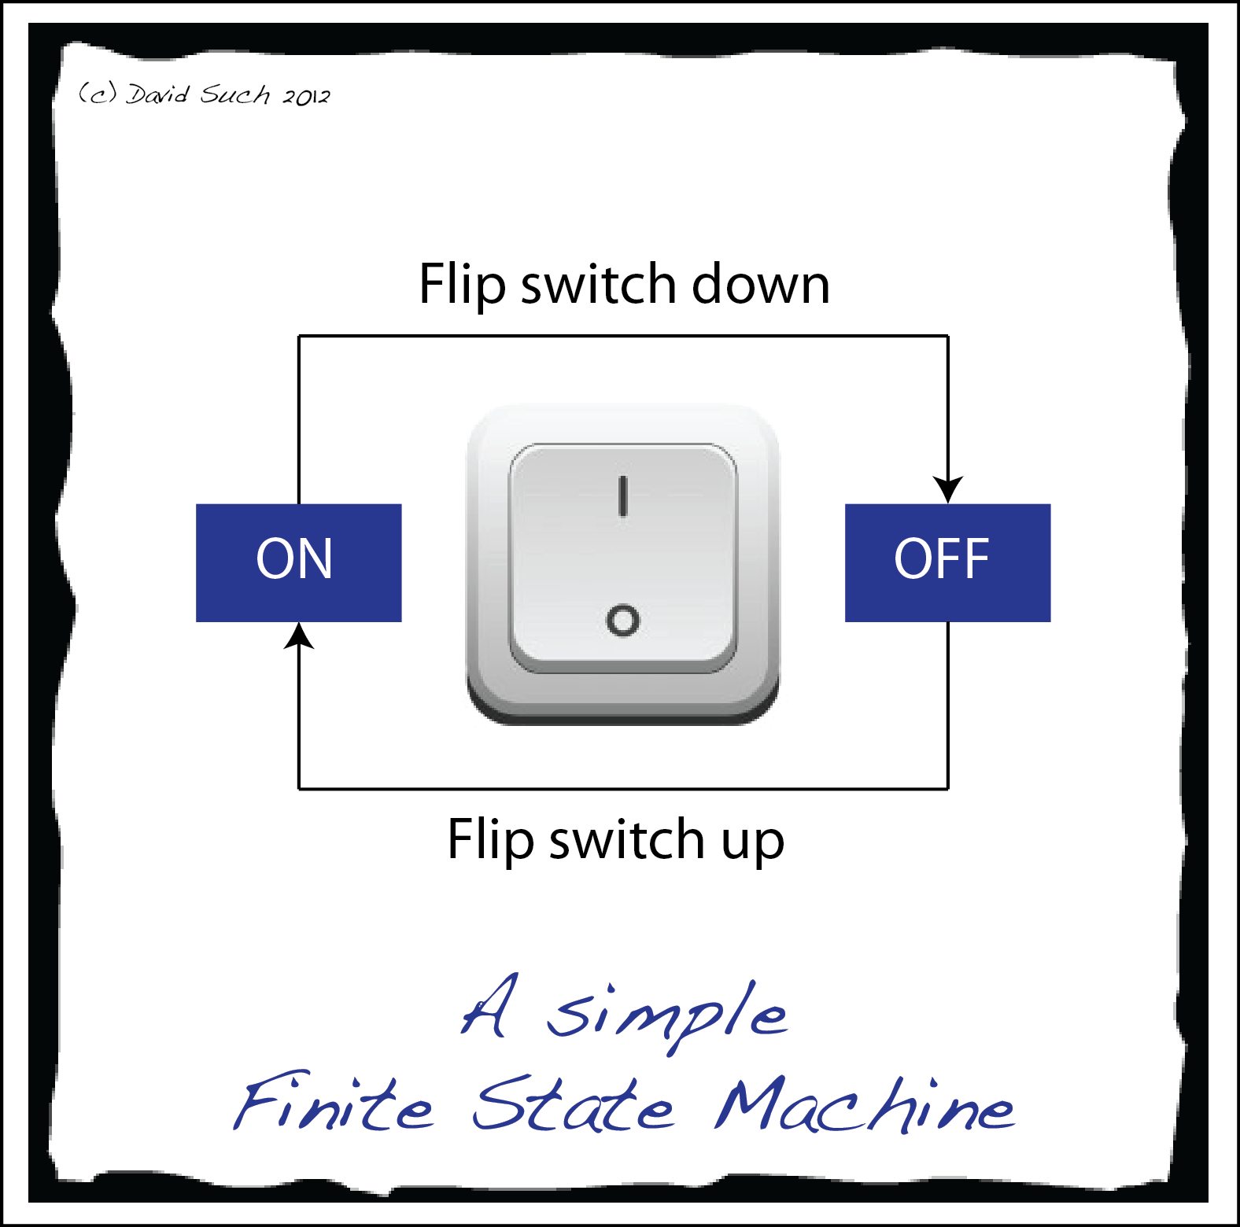
状态建模
什么是状态
一个对象的状态空间
具体状态与抽象 状态
有限状态机的主要元素
状态和转移
事件和行为
模块化的状态机模型：状态图
组合状态和子状态
绘制状态图的方法
Notes:
要进行状态建模，我们首先要确定状态建模的对象。右图是一个开关，这个开关对象有两个状态，分别是开和关，我们定义为on和off，在on和off这两个状态之间切换时，要接受来自外界的事件，比如开关被按下。这就是一个最简单的有限状态机的建模。由此我们可以看出，要进行状态建模，我们首先要确定对象的状态空间，把具体的状态和抽象的状态都定义好，之后，我们再把状态机建模的主要元素确定下来，包括状态、迁移、事件和行为这几个主要元素。然后我们还要了解如何通过这些概念和建模元素构造一个能够符合要求的状态机模型出来。在构造状态机模型时，我们关注的重点是组合状态和绘制状态图的方法。

Slide 29
对象及其状态
所有的对象都有“状态”
对象存在或者不存在
对象不存在也是一种状态
如果对象存在，则具有相应表示其属性的值
每一种状态表示一种可能的状态赋值
例如：栈
empty | Push() | 1 item | Push() | 2 items | Push() | 3 items | Push() | 4 items
 | Pop() | Top() | Pop() | Top() | Pop() | Top() | Pop() | Top()
new()
…
Notes:
进行对象的状态建模，它的前提条件是，所有的对象都是有状态的。对象存在或者不存在也是状态的一种极端情况，也就是说，对象存在是一种状态，不存在是另一种状态。在对象存在的情况下，根据它属性的不同取值，我们也可以规划处，当对象存在时更细的对象状态。每一个状态都是由一组属性值来决定的，比如对于堆栈这个对象来说，它可能处于以下状态：比如空栈状态、或者栈中有元素的时候，取决于栈的大小、栈中有几个元素等多个状态，其中栈状态的迁移是通过由进栈和出栈的操作来进行的。

Slide 30
有限状态机
有限数量的状态 (所有的属性取值为有限的范围)
例如，一个最大容量为4的栈
模型可以表示动作序列（状态变化）
例如. new();Push();Push();Top();Pop();Push()…
例如 new();Push();Pop();Push();Pop()…
Push()
Push()
Push()
Push()
new()
empty |  | 1 item |  | 2 items |  | 3 items |  | 4 items
 | Pop() | Top() | Pop() | Top() | Pop() | Top() | Pop() | Top()
Notes:
有限状态机，比如下边这个最大容量为4的堆栈的状态机模型，它包含有限数量的状态，这也就意味着，对象的属性取值是一个有限的集合。对于这个最大容量为4的堆栈来说，可以表达很多的动作序列。比如我们可以创建堆栈对象，进栈再进栈，阅读堆栈中最上面的元素的值，出栈，再进栈。也可以是先创建堆栈对象，然后进栈出栈、进栈出栈。也就是说，虽然是基于一个有限状态机的模型，但也可以表示无限长的动作序列。但是，在这个模型中，我们却无法表达以下行为：比如，用top，也就是出栈作为起始操作的动作序列是不可能的，因为堆栈的数据结构中我们只能先进栈再出栈。也不可能出现出栈的操作数超过进栈操作的个数，当然，超过四个进栈操作且没有出栈的操作，是不可能的。因此，通过这样的状态机模型，我们其实可以表示我们想要允许的系统行为。

Slide 31
状态空间
对于大部分对象而言，状态空间是非常庞大的
状态空间大小是对象每个属性取值空间的乘积加1
例如. 具有5个布尔值属性的对象有 2⁵+1 个状态
例如. 具有5个整数值属性的对象有(maxint)⁵+1个状态
例如. 具有5个实数值属性的对象具有？？个状态
如果忽略计算机表示的局限性，状态空间是无限的
empty | Push() | 1 item | Push() | 2 items | Push() | 3 items | Push() | 4 items
 | Pop() | Top() | Pop() | Top() | Pop() | Top() | Pop() | Top()
new()
…
Notes:
对于大部分。。。它的状态空间都是。。。状态空间的大小是由对象的每个。。。比如，具有5个布尔值。。。具有5个。。。就有最大整数的五次方再加1个状态，具有5个市属。。则会有无穷个状态。这里的加一就是指对象不存在，这样一个特殊的状态。如果忽略计算机存储空间的局限性，状态空间是无限的。对于一个数据库，或者java程序中的对象来说，它的状态表示是非常庞大的，但是也是有限的。因为如果属性的数据类型是有限数据类型，则它的状态空间，即便很庞大，但是也是有限的。而在现实生活中的对象，其状态空间总是无限的。那么对于这样的情况，我们应该怎么处理呢？事实上，虽然整个状态空间是无限的，但是通常我们真正感兴趣的相关状态和现象却是有限的，我们总是可以针对这个有限集合开展我们的研究工作。

Slide 32
状态的抽象表示
但往往状态空间中的局部更有探究的价值
有一些状态是不可能出现的状态
整数或实数值属性往往只在一定范围内取值
通常，我们只关注特定约束下的对象及其行为 例如. 对于年龄, 我们经常选择以下的范围：
age < 18; 18 ≤ age ≤ 65; age > 65
例如. 对于费用信息,我们更关注的约束划分为：
cost ≤ budget, cost=0, cost > budget, cost > ( budget + 10% )
Notes:
面对一个庞大的状态空间，我们只是选取其中更有。。价值的状态进行研究比如我们可能会忽略其中不太可能出现的状态，而对于整数或者实数型的数值属性，我们只是在一定范围内取值。我们只是关注对象在满足特定的约束下的行为。比如，按年龄分的话，对象可以分为，年龄小于18岁，年龄在。。。以及年龄大于65岁这三种情况，也就是青少年，成人和老人三种情况。对于费用这种属性，我们按照其范围，也可以分为费用小于预算、费用为0，费用超过预算、费用超过预算百分之十以上，这几种状态。由此，我们可以将原本是实数型的、无限个状态，变为有限个我们关注的状态。我们不难看出，模型的建立过程，实际上就是对状态空间进行分解的过程，也就是状态划分的过程。

Slide 33
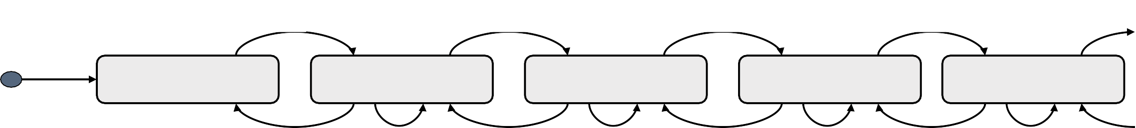


模型建立的过程——状态空间的分解
empty | Push() | 1 item | Push() | 2 items | Push() | 3 items | Push() | 4 items
 | Pop() | Top() | Pop() | Top() | Pop() | Top() | Pop() | Top()
new()
…
Push()
Push()
new()
empty
not empty
Top()
Pop() [sc=1]
Pop() [sc>1]
Notes:
对于一个堆栈对象来说，我们也可以按照刚才给出的方式来划分它的状态空间。也就是说，按照栈中所存的元素的个数来划分状态，当然，我们也可以建立更为抽象的模型，比如将堆栈的状态划分为空和非空两种状态。我们看下面这幅图，一共只有两个状态，新建栈对象时，此时的状态为空栈，在空栈的基础上进行进栈操作，状态就迁移为非空，在非空状态如果继续进栈，则仍然保持非空状态；在非空状态进行出栈操作时，如果此时栈内元素的个数大于一，则操作之后状态仍然为非空，若此时栈内元素的个数为1，则操作后状态迁移为空栈。我们可以看出，下面这幅图中的状态更少，状态机模型也更为抽象。同学们思考一下，这样的状态机模型有没有什么问题？（互动时间到）其实，这样的状态机模型并不能体现出栈的操作数要小于进栈的操作数这样的限制，以及最大容量的限制约束。但是它仍然能够表达很多信息。同学们觉得，这两种模型，哪一种更合理呢？实际上，状态机的合理性取决于我们，我们究竟关注的是什么样的行为。对于每个模型，它都有针对某些问题的适用性，针对某些问题不适用，因此我们应该围绕我们所感兴趣的、关注的性质来建立模型。

Slide 34


建模什么？——现实世界还是机器世界
:person
dateOfBirth dateOfDeath
:person
age
recordBirth() setDOB() recordDeath() setDateofDeath()
havebirthday()
blank
recordBirth()
/setDOB()
havebirthday() [age < 18]
child
child
havebirthday() [age = 18]
when
[thisyear-birthyear>18]
havebirthday() [age < 65]
adult
adult
when
[thisyear-birthyear>65]
havebirthday() [age = 65]
senior
havebirthday()
recordDeath()
/setDateofDeath()
senior
deceased
Notes:
我们建模所依赖的，到底是现实世界还是我们想要设计的系统的现象呢？针对这两个世界，我们可以有不同的状态机的定义。比如，左边这个状态机，就是对现实世界中人在不同阶段的状态和其迁移过程的描述。人分为童年、成年和老年，我们为相应的现实世界中的对象，赋予了相应的属性和操作。每年过生日就涨一岁，当此时长到下一个阶段了，就发生状态迁移。而右边，我们则希望构建一个信息系统，因此我们想用信息系统中的对象，来表示人和其相关的对象。那么这个时候我们就可以为它添加一些不属于现实世界中对象的状态。比如说，空状态、以及死亡状态。对这两个新状态的定义，其实是归属于信息系统中人这个对象的，而不是现实世界中的人。因此，在不同系统中，我们即使对同一个对象，也可以赋予不同的属性，和不同的操作。

Slide 35
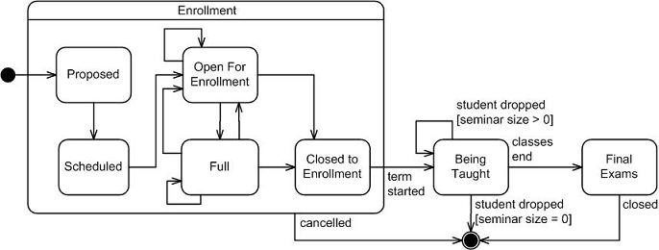
状态图（State Chart/State Machine Diagram）
状态图用来表示一个类的全生命周期过程
Notes:
关于状态建模，我们已经说了很多原理性的知识，下面我们进一步介绍状态图的文法表示。在UML中，状态图用来表示一个类对象的全生命周期的过程。在系统中，类最主要的动态行为，就是对它自身的状态进行检查和管理。状态图关注的就是一个类对象全生命周期的状态切换。每一个状态都是对象所处的一个上下文条件。我们来看这个状态机。它为这个类定义了五个状态，包括开始状态，也就是对象创建初始时所处的状态，以及对象撤销时所处的结束状态。一般来说，对象有且只有一个起始状态，但是也可以没有或者有多个结束状态。对象的迁移描述的是对象如何从一个状态进入另一个状态。迁移的发生，可以是由事件触发，也可以是在迁移的过程中执行了某些操作。比如我们看右下角，在课程的讲授过程中，有学生中途加入或者退课。当退课的学生人数导致课程注册人数下降为0时，课程就结束了。这里，学生人数的监控时通过一个条件来完成的。在状态的内部，对象也可以执行一系列的活动，活动的开始，进入改状态，活动完成时，推出改状态。此时状态图也可以演化为一个活动图。状态图关注的系统核心行为是迁移的效果，状态的出入条件和动作，以及状态持续期间的条件和动作。

Slide 36
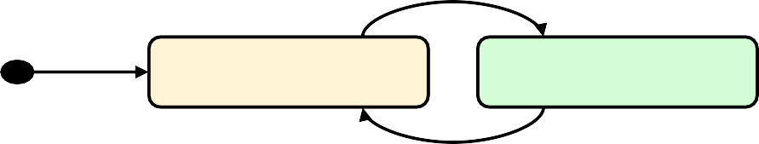
状态图建模
建模元素
状态
事件
状态转移
特殊的状态
初始状态、结束状态
组合状态、嵌套状态
历史状态
状态图的绘制
Push()
…
new()
empty
1 item
Pop()
Notes:
由此，我们可以看出，状态图的建模元素包括状态、事件和状态迁移这三个，还包括特殊状态的定义，比如初始。。。历史状态，以及状态图的绘制。这就是我们接下来要介绍的内容。

Slide 37
状态的定义
一个对象生命期的一个阶段，该阶段中对象要满足一些特定的 条件、执行特定的活动或等待某个（些）事件的发生。
体现为对象属性的取值
包含状态入口或出口行为描述
从不同的抽象层次分析对象，因此其状态是可嵌套（组合）的
在给定的场景下，对象状态是确定的，可满足或不满足某个状态
Notes:
讲了这么多，我们首先来看什么是状态，状态其实是一个对象生命周期的一个阶段，在该阶段中对象要满足。。。发生。它的具体体现是，此时对象属性有具体的取值，并且一个状态一定具有状态入口和出口的行为描述，状态从不同的抽象层次上分析对象的行为，因此状态的定义是可以嵌套组合的。针对给定的场景，对象的状态是确定的，也就是说，此时它可以满足或者不满足某个状态。

Slide 38

事件的定义
可以触发对象状态改变的外部刺激，也就是消息的发出与接收。
决定状态迁移何时发生
Notes:
事件，在状态的迁移过程中有重要的作用。事件定义为，可以触发状态改变的那些外部刺激。在面向对象中，事件也可以定义为消息的发出与接收。它决定了状态迁移何时发生。

Slide 39
状态迁移
定义：
是状态之间的关系，当发生一个事件，条件满足时就会发生从 源状态(Source State)到目标状态的转变(Object State)
当且仅当迁移条件满足时才能触发状态迁移
每个状态迁移都对应一个触发“事件”
同时还需要满足一定的“警戒条件(Guard Condition)”
当触发事件发生，或相关警戒条件满足时，进行相应的状态迁移
状态迁移的过程会伴随相关的对象操作
Notes:
状态迁移是对象状态之间的一种动态关系。当一个触发事件发生，或者迁移条件满足时，就会发生从源状态到。。。的一次改变。从这个定义我们可以看出以下几点，首先，当且仅当迁移条件满足时才会触发状态迁移，每一个状态迁移都对应着。。。，同时。。。当触发。。。满足时，一个切实可行的状态迁移将会被触发。状态迁移的过程有时候还会伴随相关的对象操作。

Slide 40

UML状态图中的状态(State)
状态名称
一个状态表示在某个时间段内
某个陈述是正确的
例如. (budget - expenses) > 0
某个动作正在执行或者在某个事件等待触发
例如. 检查订单商品的存货(checking inventory for order items)
例如. 等待缺货产品到货(waiting for arrival of a missing items)
状态相关的活动类型
do/activity
只要处于这个状态，某个活动就会一直执行，直到离开这个状态
entry/action and exit/action
当进入（/离开）某个状态时执行的动作
include/stateDiagramName
调用另一个状态图，形成嵌套的状态图
状态活动
初始状态
结束状态
Notes:
在UML状态图中的状态，它定义为在某个时间段内，某条陈述是正确的。一般来说，这个陈述是关于对象的属性取值的一个表达式。比如这里给出了一个例子，就是当前处于预算有结余的状态，这就是属性取值的一个表达式。UML状态图中的状态还可以定义为在某个时间段内，某个动作正在执行或者某个时间等待。。，比如正在检查订单商品的存货，或者是正在等待缺货的产品到货，这些都是UML状态图中状态的定义。一个状态的相关互动类型，可以是状态持续期内的活动，用关键字do activity来表示，这个活动类型表示只要对象处于这个状态，某个活动。。。直到。。入口动作或者出口动作是指进入或者离开这个状态时，需要执行的一次性的动作。而最后，包含子图这个活动类型，表示的是在当前状态下，我们会转到另一个完整的状态图，形成分层次的状态图，也就是嵌套关系。这里我们给出了状态定义的例子，可以看出，在状态的定义中，我们首先有一个状态名称的定义，以及刚才我们所提到的各种状态活动的定义，比如进入和离开这个状态的一次性活动，处于这个状态期间一直执行的活动等等。还有两个特殊的状态，分别是初始状态和结束状态。初始状态是一个实心远点，而结束状态很像一个箭靶，他是一个带有实心圆点的圆圈。

Slide 41
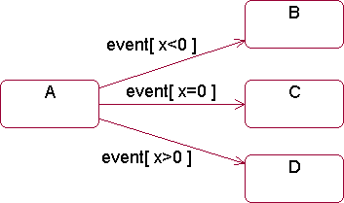
UML状态图中的迁移(Transitions)
迁移包括五部分：
源状态(source state)、触发事件 (event trigger), 警戒条件(guard condition), 动作(action), 目标状态(target state).
源状态
事件名[‘(’用逗号分隔的参数表‘)’][警戒条件 ]‘/’动作表达式
目标状态
对于给定的状态，最终只能产生一个迁移，因此从相同的状态出来的、 事件相同的几个迁移之间的条件应该是互斥的。
Notes:
UML状态图中，迁移的定义包括五部分的内容：首先是原状态，其次是触发事件、境界条件、动作和目标状态。从图中我们可以看到，中间迁移的这条线上，应该按照触发事件、警戒条件和动作的顺序排列。原状态和目标状态分别处于迁移线的左侧和右侧。对于一个给定的状态，我们同时只能产生一个迁移，因此从同一个状态出来的，事件相同的。。。互斥的。也就是说，迁移条件不能存在重叠或者遗漏的情况。

Slide 42
UML状态图中的事件(Event)
事件(Events)的意义在于系统需要了解正在发生什么
状态图中，事件仅需和系统或当前建模的对象相关
从系统角度出发，事件必须建模成一个瞬间可完成的动作
例如. 完成工作，考试未通过，系统崩溃
在OOD(面向对象设计)中通过传递消息的方式实现事件
在UML中，有四种类型的事件
变更事件(Change events) ，当给定条件成立时就会发生变更事件
调用事件(Call events) ，当给定对象的操作被调用执行时会发生调用事件
时间事件(Elapsed-time events) ，表明时间段过去，或某个特殊时间点的触发
信号事件(Signal events) ，当给定对象收到某实时信号
Notes:
UML状态图中对事件的定义，其意义在于，帮助系统了解正在发生什么事情。状态图中，事件仅需。。。它从系统的角度出发，事件必须建模成一个。。的原子动作，比如完成工作，考试未通过，系统崩溃等等。在面向对象中，通过传递消息来实现事件。在UML中有四种类型的事件。首先是变更事件，也就是说当给定的条件成立时，会发生状态的变更；或者调用事件，向给定的对对象发出调用某个操作或者执行某个命令的事件就是调用事件；时间相关的事件是指某个时间段过去，或者某个特殊时间点来临。信号事件是指给定的对象收到了某些实时的信号处理要求。

Slide 43
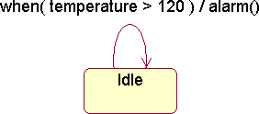
UML状态图中的事件(Event)——变更(Change)事件
变更事件(Change event): 通过布尔表达式中变量的改变，使得表示式成立的事件，通过”when”关键字进行提示
例：
变更事件和警戒条件(guard condition)的区别：
警戒条件只在所相关的事件出现后计算一次，如果值为false，则不进行状态转移。
Notes:
变更事件可以通过布尔表达式中变量的改变来表示条件的改变，也就是说，通过改变变量的值，来使得条件成立，从而触发事件。这种事件的表达往往就是一个条件表达式，比如这个例子，当温度大于120度是，触发报警。变更事件和警戒条件的区别在于，警戒条件只是在相关事件出现后计算一次，而变更事件是要持续监控的。

Slide 44

UML状态图中的事件(Event)——调用(Call)事件
调用事件(Call event): 在这一类事件中，状态迁移的动作会调用对象的方法
语法格式如下： 事件名 ( [逗号分隔的参数列表] )
其中参数列表中的参数格式为： 参数名：类型
例：
Notes:
调用事件，是指当前对象状态迁移时，会发出一个动作，调用其它对象的方法，它要包括事件的名字，和该调用方法的参数列表。比如我们看这个例子，是说从手工状态转成自动状态的时候，我们要发出调用自动导航功能这样一个事件。

Slide 45
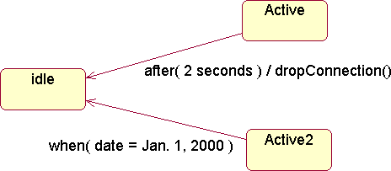
UML状态图中的事件(Event)——时间(Time)事件
时间事件(Time event): 通过时间表达式是否满足来表示事件，例如一个绝对时间点的到来，或者经过时间段过去后对象进入一个新状态
用关键字after或when表示
例：
Notes:
时间事件是通过时间表达式来表示的事件。他可以表示一个绝对时间点的到来，也就是时刻，或者是经过一个时间段后，对象进入了一个新的状态等等。常用的关键字是when和after。在这个状态图中，我们可以看到，它是说从活动状态进入空闲状态，是要经过2秒的，然后在这个迁移发生时，还要破坏掉电话的连接，调用dropConnection这个方法。而第二个活动状态Active2则是要在2000年的1月1日到来时进入空闲状态。

Slide 46
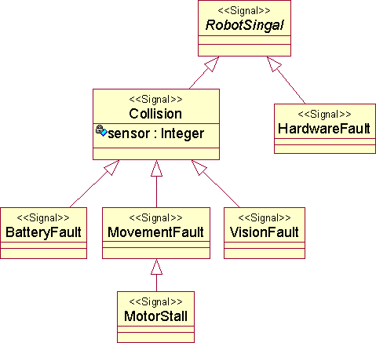
UML状态图中的事件(Event)——信号(Signal)事件
信号事件(Signal event): 表示接受一 个对象发送的信号（信息）的事件， 有可能引发状态迁移（状态改变）
语法格式如下：
事件名 ( [逗号分隔的参数列表] )
信号事件与调用事件的区别：
信号事件是一个异步事件，调用事件一 般是一个同步事件。
Notes:
信号事件是由一个对象异步发送，并由另一个对象接受的命名对象。它可能引起对象的状态迁移，表达了对象之间的异步通信关系和行为。信号事件和调用事件的区别在于，信号是一个异步的事件，而调用。。。

Slide 47
UML状态图中的动作(Action)
动作是在状态内部或者状态间迁移时执行的原子操作
两种特殊的动作:入口动作(entry action)和出口动作(exit action)
Entry动作：进入状态时执行的活动，格式如下：
‘entry’ ‘/’action-expression
Exit动作：退出状态时执行的活动，格式如下：
‘exit’ ‘/’action-expression
(其中 action-expression 可以引用对象本身的属性和输入事件的参数)
Notes:
UML状态图中，动作定义为在对象状态内部或者状态间。。。两个特殊的动作分别是：入口和出口动作，用关键字entry和exit来标记。在动作定义表达式中，我们可以引用当前对象的属性，或者在输入事件中所获得的参数，从状态抽象的角度来讲，动作是具有原子性的和即时性的，它的执行时间可以忽略不计，我们需要注意的是，动作是由当前的对象向外发出的消息，因此它一定是由外部的对象提供的某种服务，而当前对象所接收到的事件是来自外部对象的调用或者是服务请求，因此它一定是当前对象对外提供的操作。

Slide 48

例：订单处理
Order
Start
/get first item
get next item
[Not all items checked]
[All items checked &&
all items available]
Checking Dispatching
do: check item do: initiate delivery
[All items checked && some items not in stock]
Item Received
Delivered
[all items available]
Waiting
Delivered
Item Received
[some items not in stock]
Notes:
这里我们给出的是一个订单处理对象的生命周期的状态机图，在这个图中，订单处理对象已经创建就进入了检查订单项的状态，在从初始状态到检查状态的迁移过程中，将发出一个动作，就是获取第一个订单项，开始订单检查，在订单检查的过程中，任何一个订单项如果没有存货的话，就进入下面这个等待状态，一旦货品准备齐全，将进入发货状态，在发货状态下，它将创建一个初始的请求，希望初始化过程。一旦货品发出，则进入Delievered状态，当货品送到之后，该订单处理对象进入结束状态，也就是对象完成执行。从这个图中我们可以看到，斜杠后面的，就是当前状态迁移时，由当前对象发出的动作，也就是要调用其它对象的操作，而不带斜杠的字符串，表达的是接收到的事件，比如取下一个订单项、送货等，这些都是当前对象可以响应的操作，而方括号引用的则是条件表达式，属于警戒条件，也就是说通过检查这些条件的满足与否，我们可以知道此时是应该在当前状态下循环执行，还是进入下一个状态，完成状态的迁移。对于这样简单的一个业务逻辑，我们能够通过状态图非常清楚的表达出订单处理得流程。其实，任何一个状态相关的生命周期，用状态图表示都可以帮我们理清楚系统的业务流程。因此，我们经常会为系统的主要信息对象建立状态机模型。

Slide 49

UML状态图中的组合状态（Superstates）
可以通过状态嵌套的方式简化图表
一个组合状态可以包含一个或多个状态
组合状态可以实现从不同抽象层次去体现状态图
“OR”的组合状态
处于组合状态时只能满足其中一个子状态
“AND”的组合状态(并发状态)
处于组合状态时，满足所有的子状态
通常，AND的子状态会进一步嵌套为OR的子状态
employed
employed
probationary
on payroll
after [6 months]
full
assigned to project
Notes:
前面我们介绍了基本的状态图建模的概念，下面我们将介绍状态图建模中，涉及到层次状态机的一些概念，以及一些实例。在UML状态图中，我们可以通过状态嵌套的方式来降低图表的复杂性，简化图表。一个组合状态可以包含。。组合状态可以实现在不同的抽象层次上体现状态的细节。比如定义一个或状态是指处在组合。。。我们只能选择其中一个子状态，在左下角这个例子中，雇佣状态分为试用期和正式期，而一个员工要么处在试用期，要么已经转正，只能二选其一，因此我们使用了一个或状态。右边这个是一个与状态，它也可以表达一个并发状态。与状态的意思是当进入这个组合状态时，我们将在每个组合状态中都选择一个子状态，比如右下角这个例子，在雇佣状态下，我们既可以同时拿到薪水，也会被分配到某个项目组中，也就是拿工资和做项目这两件事儿是同时发生，并发完成的，因此它是一个与状态，也是一个并发状态。通常与状态的子状态还可以进一步再嵌套一个或状态，也就是并发的几个子状态或的组合状态。

Slide 50
组合状态的例子
on hook
busy
Dial [callee busy]
Callee disconnects
idle
off hook
dial tone
Dial [callee idle]
ringing
Callee accepts
connected
on hook
on hook
on hook
Off-hook
busy
on hook
Dial [callee busy]
Callee disconnects
idle
off hook
dial tone
Dial [callee idle]
ringing
Callee accepts
connected
Notes:
组合状态的另一个名字叫做超级状态，super state，组合状态的好处就是通过把有些状态封装到一个超级状态中，能够帮助我们降低状态图的复杂度，能够把一些反复、重复发生的迁移，放到组合状态中描述。从这个图中我们可以看到，上面是原来的状态图，下面是一个带有组合状态的状态机图。通过组合状态，我们吧busy,dail tone, ringing,和connected四个状态封装到一个组合状态off-hook中，也就是说，在下面这幅图中，它将电话占线、拨号、响铃和连接这四种状态统一封装为一个摘机状态，而这个时候，由刚才的四个状态向空闲状态发出的所有迁移，就被放到方框的外面，通过一条迁移就可以了，我们可以看出，带有组合状态的状态机图，和不带组合状态的状态机图，在语义上是相等的，组合状态只是一种文法上的转换，为了简化状态机图，让他更明了，它的表达能力实际上和原来的状态机图是一样的。

Slide 51
组合状态的例子
child
adult
working age
senior
deceased
single
coupled
married
widowed
unmarried
divorced
separated
Notes:
这里给出了另一个组合状态的例子，我们将人的成年阶段定义为组合状态，并在其中用虚线分割了两个与组合状态的子状态，在这个与状态中，我们分别从一个人的工作年龄和婚姻状况来定义一个人的状态，在每一个单独的子状态中，都是一个或状态的定义，也就是输，人要么处于工作年龄要么已经退休。婚姻子状态更为复杂一些，我们可以处在单身或者是已婚状态，在单身状态下，可以是未婚、丧偶、离婚状态，在已婚状态下，可以是正常已婚的或者是分居的。通过一些和婚姻相关的事件，人们可以在这些状态中发生迁移，但是很明显在这个状态图中，我们没有标志出状态迁移的条件、事件和动作，因此这不是一个完整的状态图的定义。如果想要定义一个完整的状态图，需要添加迁移的条件、动作和事件。

Slide 52
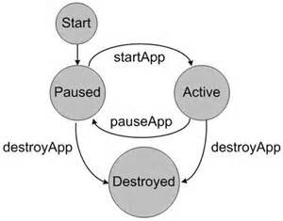
组合状态的状态迁移
指向组合状态边界的状态迁移等价于指向该组合状态初态的迁移
所有属于该组合状态的入口条件将被执 行
从组合状态边界转出的迁移等价于从该组合状态的终态发出迁移
所有出口条件均将被执行
迁移可直接指向组合状态的子状态
Notes:
组合状态的。。，根据迁移的起点和终点的不同，含义也不同。指向组合状态的边界的。。也就是说，属于该组合状态的入口条件将要被检查。而从组合状态边界转出的迁移的，鞥驾驭。。。，也就是说要检查该组合状态的出口条件，并执行出口动作。从前面的例子中我们可以看出，迁移也可以透过组合状态的边界，直接指向。。这样就和普通的状态迁移是一样的了，只是执行迁移线上的条件和动作。

Slide 53
练习：组合状态
Order
Start
/get first item
get next item
[Not all items checked]
[All items checked && all items available]
Checking
Dispatching
do: check item
do: initiate delivery
[All items checked && some items not in stock]
Item Received
[all items available]
Delivered
Waiting
Delivered
Item Received
[some items not in stock]
练习：在图中增加一个新的状态和相关的状态迁移，表示在物品投递之前的任何环节都可以取消订单
Notes:
这是我们前面见过的，订单处理对象的状态迁移的过程。现在希望大家在图中增加一个新的状态和相关状态迁移，表示在任何一个订单上的产品投递之前，都可以随时取消订单。如果我们不采用组合状态的方法，要完成这个任务，我们就需要为每个状态增加一个迁移，来指向刚刚定义的新状态，取消订单，因为我们的要求是随时可以取消订单。而这会大大增加状态机模型的复杂度、降低模型的可读性。

Slide 54

参考答案
Order
Start
Superstate name
Active
/get first item
get next item
[Not all items checked]
[All items checked && all items available]
Checking
Dispatching
do: check item
do: initiate delivery
[All items checked && some items not in stock]
Item Received
[all items available]
Item Received
Waiting
Delivered
[some items not in stock]
cancellation
Cancelled
Delivered
Notes:
而引入一个新的超级状态，也就是组合状态active，表示活动订单，并在这个组合状态的边界，引出一条指向取消状态的迁移，就会大大降低修改所带来的影响，使得模型的可读性和清晰性得以保持。因此我们可以看出，引入组合状态，和超级迁移的好处。

Slide 55
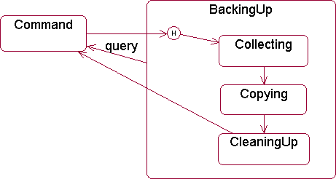
UML状态图中的历史状态(History State)
历史状态是一种伪状态。当激活这个状态时，会保存从组合状态中退出时所 处的子状态，用H表示
当再次进入组合状态时，可直接进入到这个子状态，而不是再次从组合状态 的初态开始。
H和H*的区别：
H只记住最外层的组合状态的历史。
H*可记住任何深度的组合状态的历史。
例：历史状态的例子。
Notes:
在UML状态图中，还有另外一个概念，就是历史状态。历史状态实际上是一个为状态，当激活这个状态时，我们可以保存上一次从组合状态中退出时所处的子状态，用H来表示，当再次进入该组合状态时，我们可以直接进入到这个状态，而不是再次从组合状态的初始状态开始执行。H状态也可以进行进一步的延伸，定义成H*状态，H状态只记录一层组合状态的历史，也就是离现在最近的上一次的历史，表示回退一次。而H*状态可以记住任何深度的组合状态的历史，可以看成是一个历史状态的堆栈。右侧给出了一个历史状态的例子。比如我们将历史状态定义到组合状态BackUp中，上一次的备份如果进行了一半就退出了，那么下一次备份可以从上一次备份中断的地方开始。

Slide 56
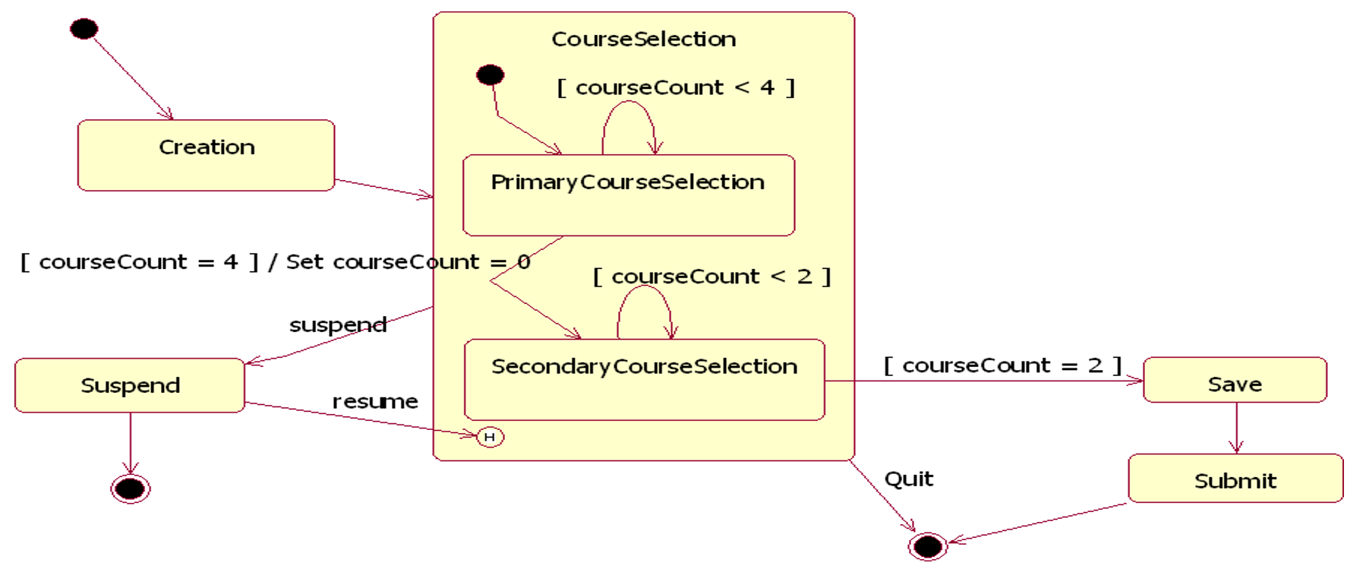
例：课程注册
Notes:
这是带有历史状态定义的课程注册过程的状态机图。我们可以看到，一位同学在课程注册过程中，临时退出了，那么在他下一次注册该课程时，我们将从上一次选课终止的地方继续执行，也就是说，整个选课过程首先要先选四门必选课，再选两门选修课，在这个过程中，我们会保存以往的历史记录，在终端的地方重新执行。这种机制，在允许挂起的状态机中是非常有用的。

Slide 57
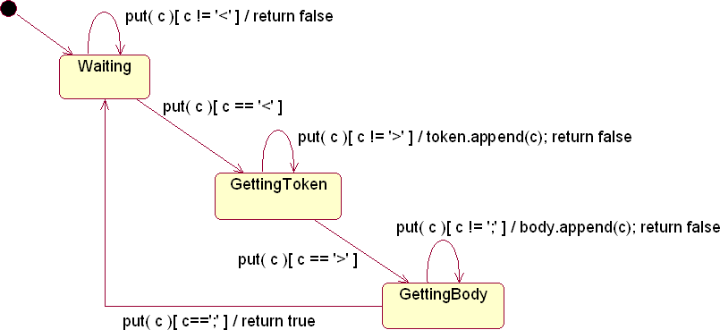
状态图的工具支持
正向工程：根据状态图生成代码。例：
• 所生成的代码示例：
Notes:
由于状态图是一个完全形式化的模型，我们可以用工具来支持根据状态图来生成代码的工作。比如这里是一个对字符串进行扫描，提取字符串中尖括号内部字符串的逻辑。

Slide 58
class MessageParser { public boolean put(char c) {
switch (state) { case Waiting:
if (c == '<') {
state = GettingToken;
token = new StringBuffer(); body = new StringBuffer();
}
break;
case GettingToken : if (c == '>')
state = GettingBody; else
token.append(c); break;
case GettingBody :
if (c == ';') {
state = Waiting; return true;
}
else
body.append(c);
}
return false;
}
public StringBuffer getToken() { return token;
}
public StringBuffer getBody() { return body;
}
private final static int Waiting = 0; private final static int GettingToken = 1; private final static int GettingBody = 2; private int state = Waiting;
private StringBuffer token, body;
}
Notes:
我们可以用rational rose自动生成代码，就会得到这样的类的定义。

Slide 59
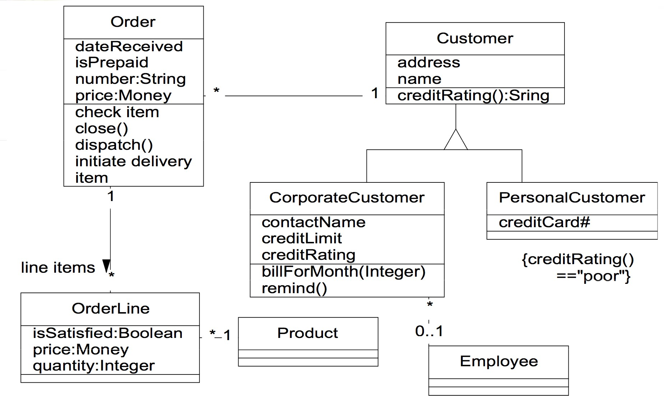
状态图与其他UML图的关系
状态图中的事件为顺序图/交互图中该对象的输入消息
状态图应针对类图中具有重要行为的类进行建模
每个事件、动作对应于相应类中的一个具体操作
状态图中每个输出消息对应于其他类的一个操作
状态图中的操作定义等价于类图中的操作定义
Order
Start
/get first item
get next item
[Not all items checked]
[All items checked &&
Checking ^{all items available]} Dispatching do: check item do: initiate delivery
[All items checked && some items not in stock]
Item Received
[all items available]
Delivered
Waiting
Item Received
[some items not in stock]
Delivered
Notes:
目前，在系统建模方法中，我们已经学过类图、状态图和顺序图，那么这三者是什么关系呢。首先，状态图应该针对类图中。。。。的类的对象进行建模。而在UML状态图中出现的所有事件，都应该和顺序图中该对象的输入消息是一致的，都是表示该对象的操作，我们记得在顺序图中的消息其实是属于消息接收者的，是消息接收对象的一个操作。状态图中的每个事件、动作也都应该对应于。。。中的一个具体操作；状态图中每个输出消息都对应于。。。状态图中的操作定义应该等价于。。。比如我们看右边这个图，是之前的订单处理对象，红色的圈是订单处理对象的操作定义。这些操作和左下角状态图中的操作是一致的。

Slide 60
状态图建模风格
建模风格1：把初态放置在左上角；把终态放置在右下角
建模风格2：用过去式命名转移事件
建模风格3：警戒条件不要重叠
建模风格4：不要把警戒条件置于初始转移上(无法开始对象的行为)
Notes:
最后，我们介绍在构建状态图时的一些注意点。首先是关于状态图的建模风格。在状态图的建模过程中，我们应该把初。。。右下角，便于读者阅读。事件的定义，如果用英文，则应该用过去式来命名，这样做是为了反映，状态迁移是某个事件的结果，也就是说，事件应该出现在迁移发生之前，因为事件发生了、警戒条件满足了，才迁移到新的状态了，因此引入这个事件要用过去式，比如canceled，registered,closed,等。另外，警戒条件之间，不能存在重叠，从一个状态出来的相似的转移，它的警戒条件彼此之间应该是互斥的，而且应该尽量做到全覆盖。如果我们将x<0，x=0，x>0这样的警戒条件放上去，这些警戒条件就是互斥且全覆盖的。当我们定义了其中一个迁移时x<=0，而另一个警戒条件x>=0，这样的警戒条件就不是互斥的，当满足x=0时，我们就不知道迁移到哪个状态上，这样的状态机就是不确定的状态机。最后，我们不要把警戒条件放在初始转移上，当警戒条件不满足时，我们就无法开始对象的行为，这是不合理的。

Slide 61
状态图的检查表
绘图风格
每个状态的命名应该是唯一的，意义明确的
只对行为复杂的状态使用组合状态建模
不要在一个图中包含太多细节
使用警戒条件时要特殊注意不要引入二义性
状态图应该具有确定性（除非特殊原因）
Notes:
状态图建模完成之后，我们还要检查状态图中所有的事件，是否属于类图中该对象类的方法。状态图中所有的动作，是否属于类图中其他类的方法。除此以外，我们还要检查状态图中每个状态的命名是否是惟一的、意义明确的，我们是否对行为复杂的状态。。。状态图中是否包括了太多的细节，是否容易阅读，最后，我们在定义警戒条件的时候，是不是含义明确，会不会引入不确定性。

Slide 62
单选题
1分
下面关于对象状态建模的说法中，正确的是：
提交
A
B
C
D
大部分对象的状态空间都是有限的
对象状态建模要穷举对象能够到达的所有状态，保证完整性
大部分对象的状态空间大小是由它的属性取值决定的
对象的状态数量是由它对外提供的操作的数量决定的

Slide 63
单选题
1分
状态迁移的发生不会受到哪个因素的影响？
提交
A
B
C
D
目标状态
外部事件
警戒条件
迁移动作

Slide 64
单选题
1分
关于状态图与其他UML图的关系，说法不正确的是
提交
A
B
C
D
状态图中的事件为顺序图中该对象的输入消息
状态图中每个动作对应于其他类的一个操作
状态图中的动作定义等价于类图中的操作定义
状态图应针对类图中所有的类进行建模

Slide 65
单选题
1分
以下状态迁移上的警戒条件定义中，哪一组是最合适的？
A
B
C
D
x大于0，x等于0， X小于0
x大于等于0，x小于等于0
x大于0，x小于0
x大于0，x等于0
提交

Slide 66
主观题
10分
请同学们用状态图来描述信号灯的变化。
正常使用主观题需2.0以上版本雨课堂
作答

Slide 67
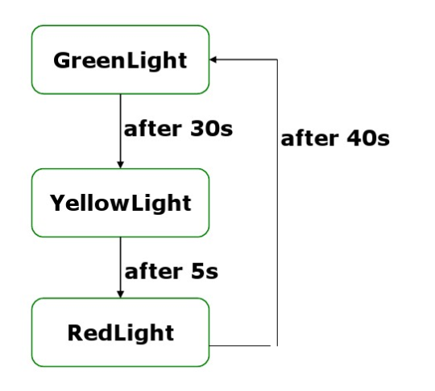

Slide 68
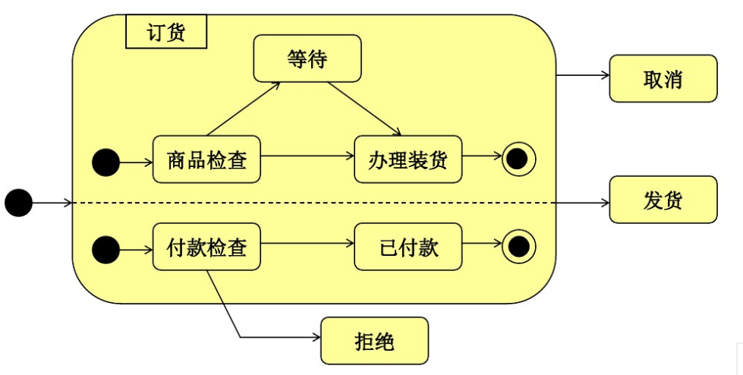
主观题
10分
请描述这个状态图的业务逻辑：
作答
正常使用主观题需2.0以上版本雨课堂

